Slide 1
Business Overview

Slide 2
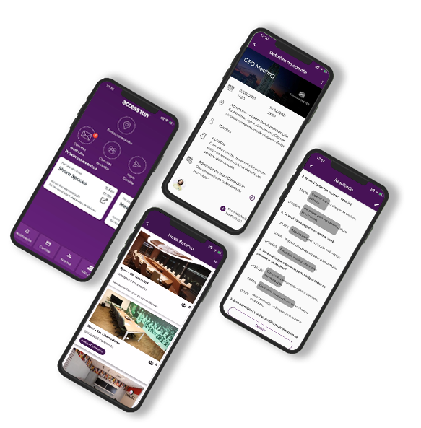
ACCESS.RUN - THE ACCESS REVOLUTION
Controle de acesso expresso para qualquer lugar com único ID
Plataforma de acesso para B2B e B2C;
Hardware IOT proprietário;
Reconhecimento de smartphones e smartcards;
Marketing de relacionamento e canal de vendas;

Slide 3
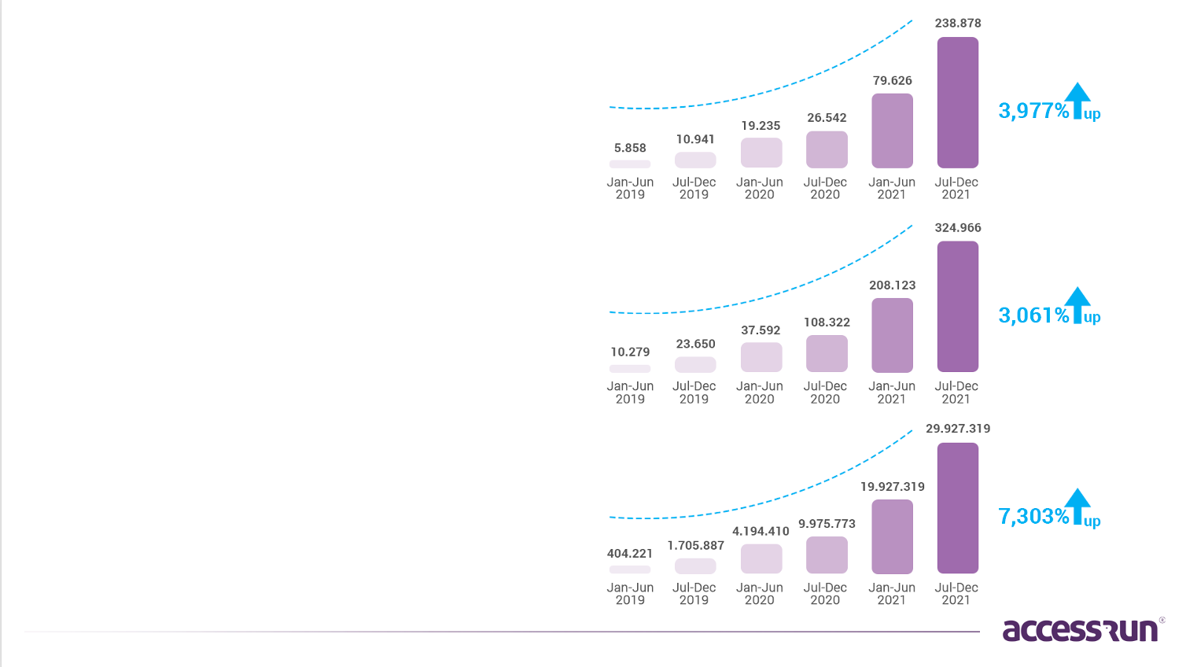
NOSSA PERFORMANCE
UNIDADES INDIVIDUAIS:
Alguns números
+1.600 pontos controlados; +250k usuários; +30 m acessos geridos 2022; +5m convites enviados 2022;
USUÁRIOS:
ACESSOS POR MÊS:

Slide 5
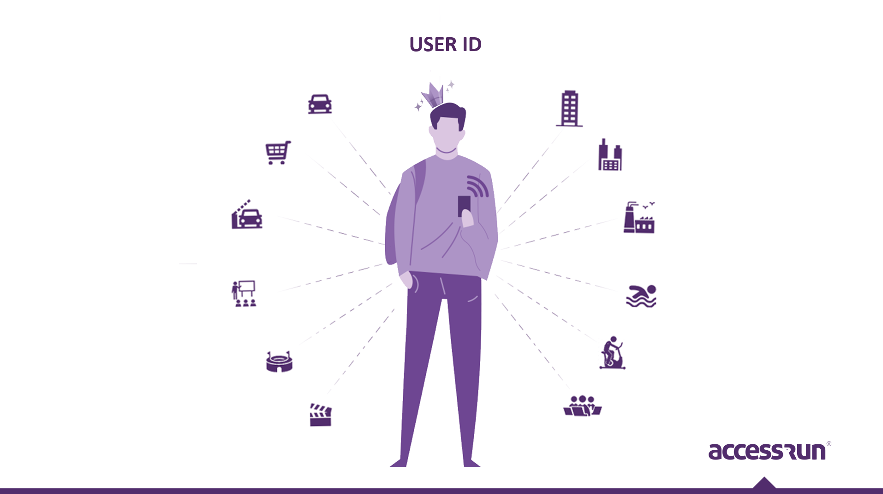
Parking
Condomínios
Shopppings
Empresas
Pedágios
Industrias
Escolas
Clubes
Estadios
Academias
Cinema
Coworkings

Slide 6
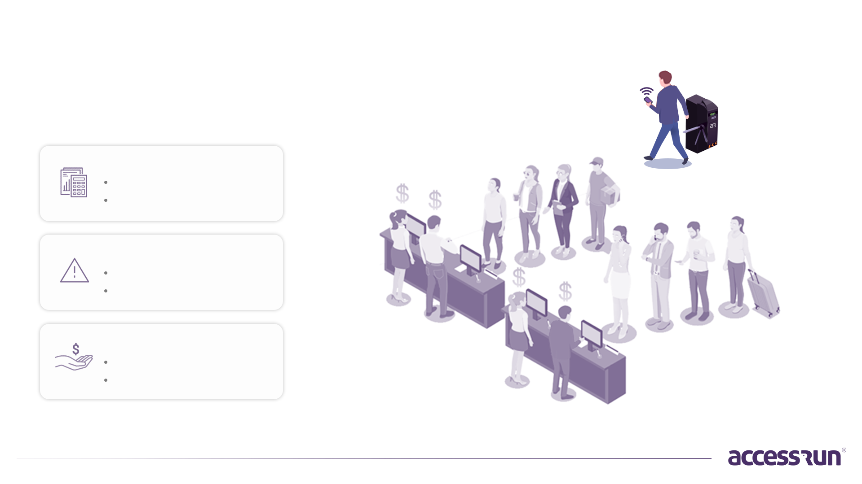
CONTROLE DE ACESSO ATUAL É CARO, INSEGURO,
BUROCRÁTICO E LENTO
Alto Custo
Custos de instalação
Custos com pessoas
Inseguro:
Fator humano Tecnológico
Burocrático e lento:
Cadastros e registros Check-in

Slide 7
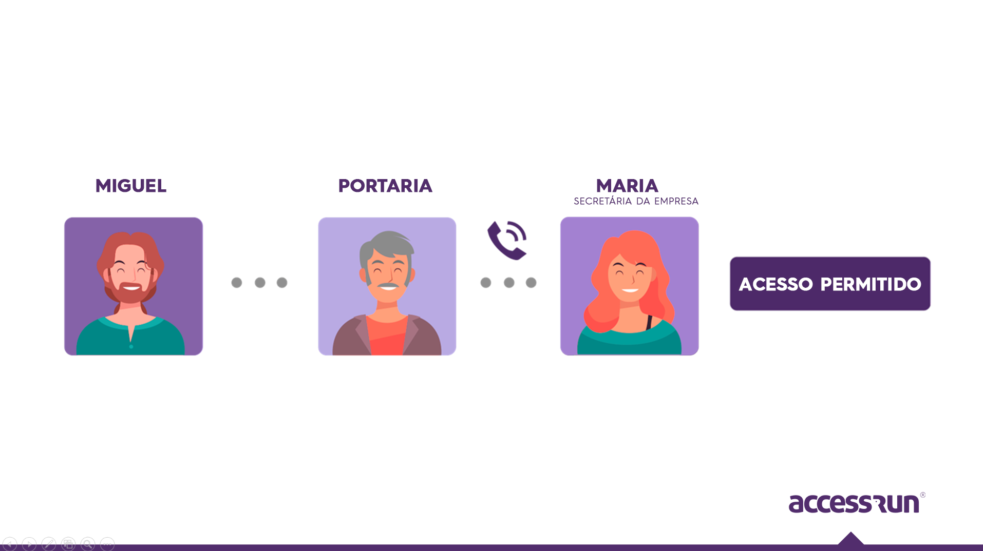
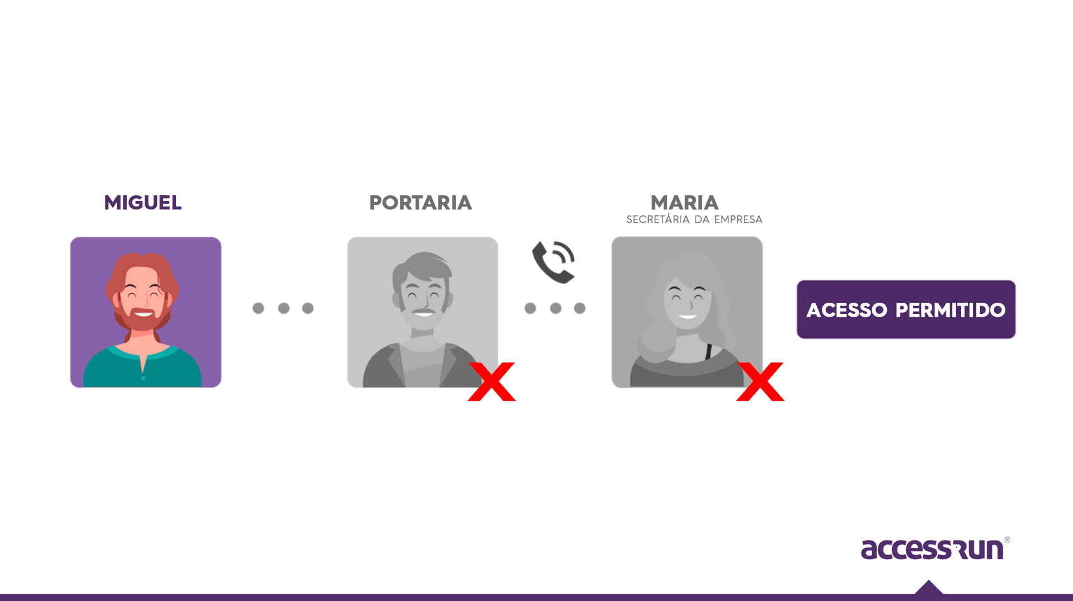
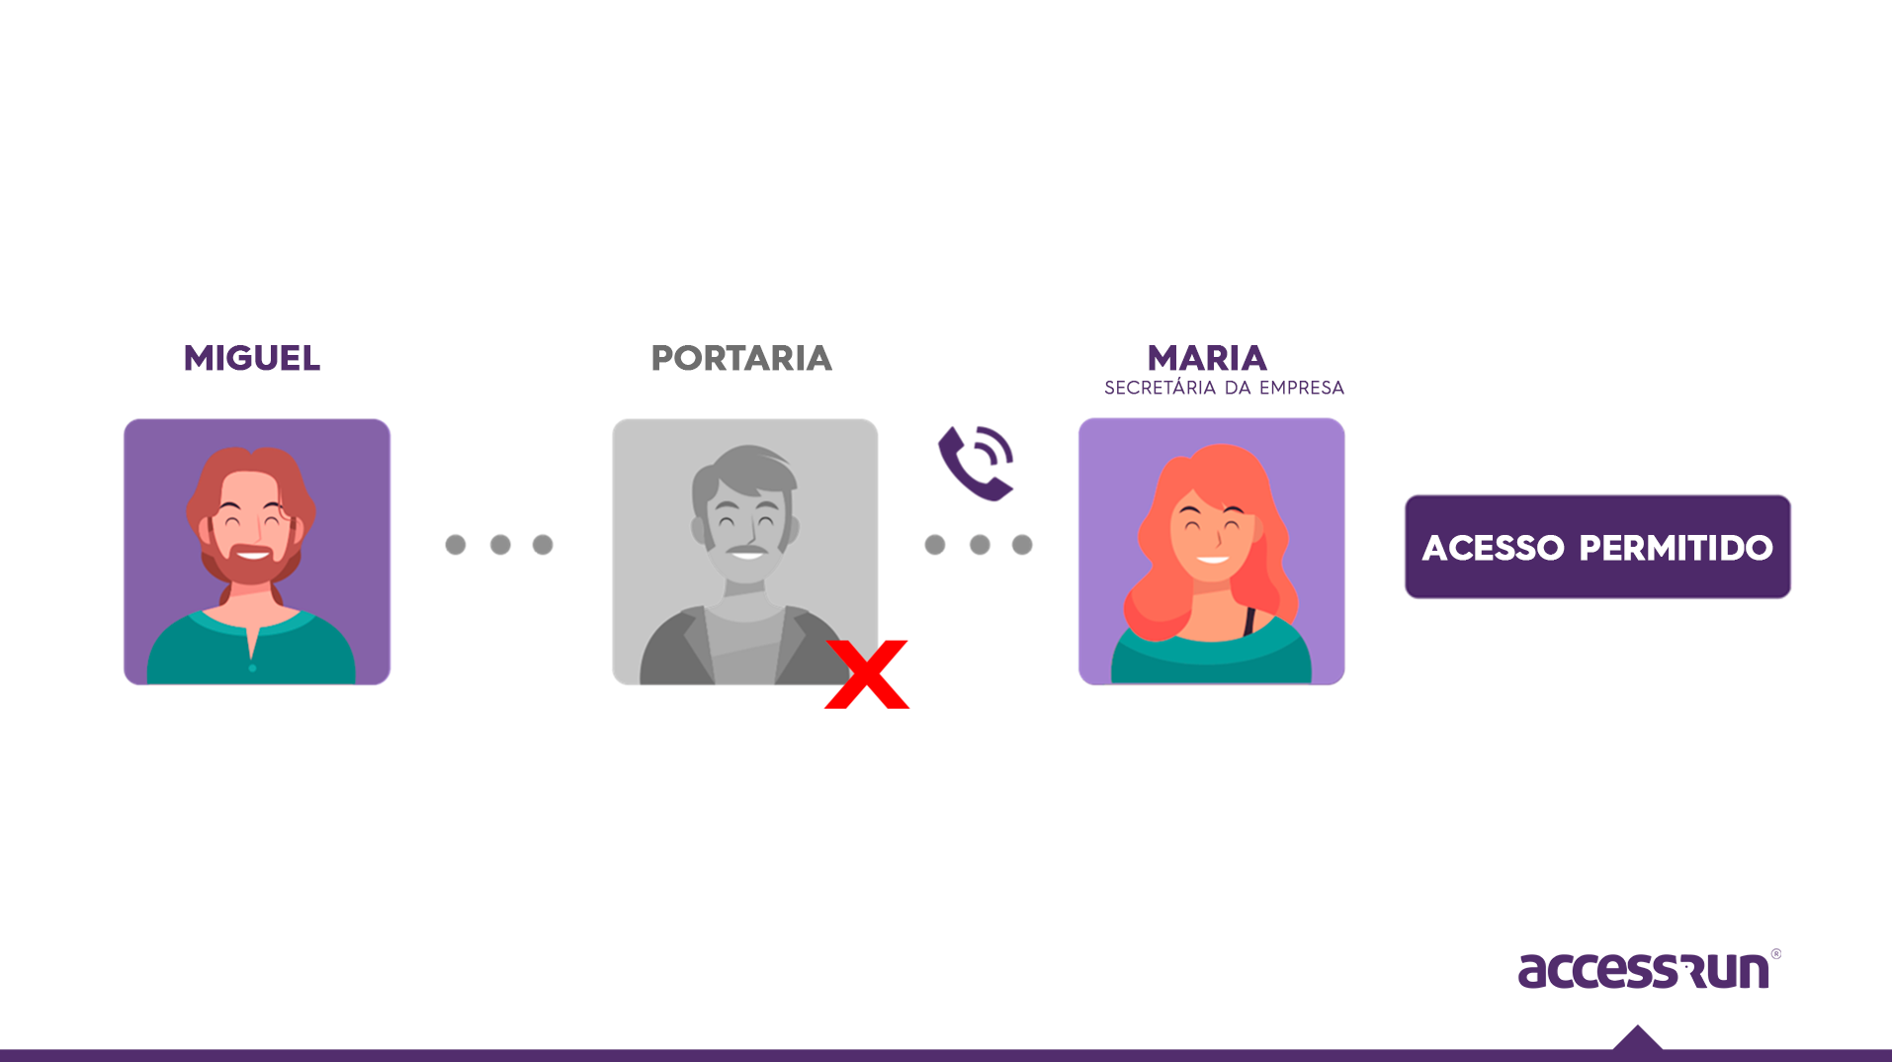
FATOR CUSTO

Slide 8
FATOR DE RISCO/INSEGURANÇA

Slide 10
2007 – INÍCIO DA ERA DIGITAL (APPs)

Slide 11
2010 – “MOVIMENTO UBER”

Slide 12
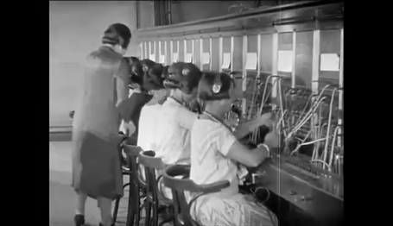
POR QUE AINDA PRECISA DE INTERMEDIÁRIOS?

Slide 13
SEGURANÇA
DE DADOS
LGPD

Slide 14
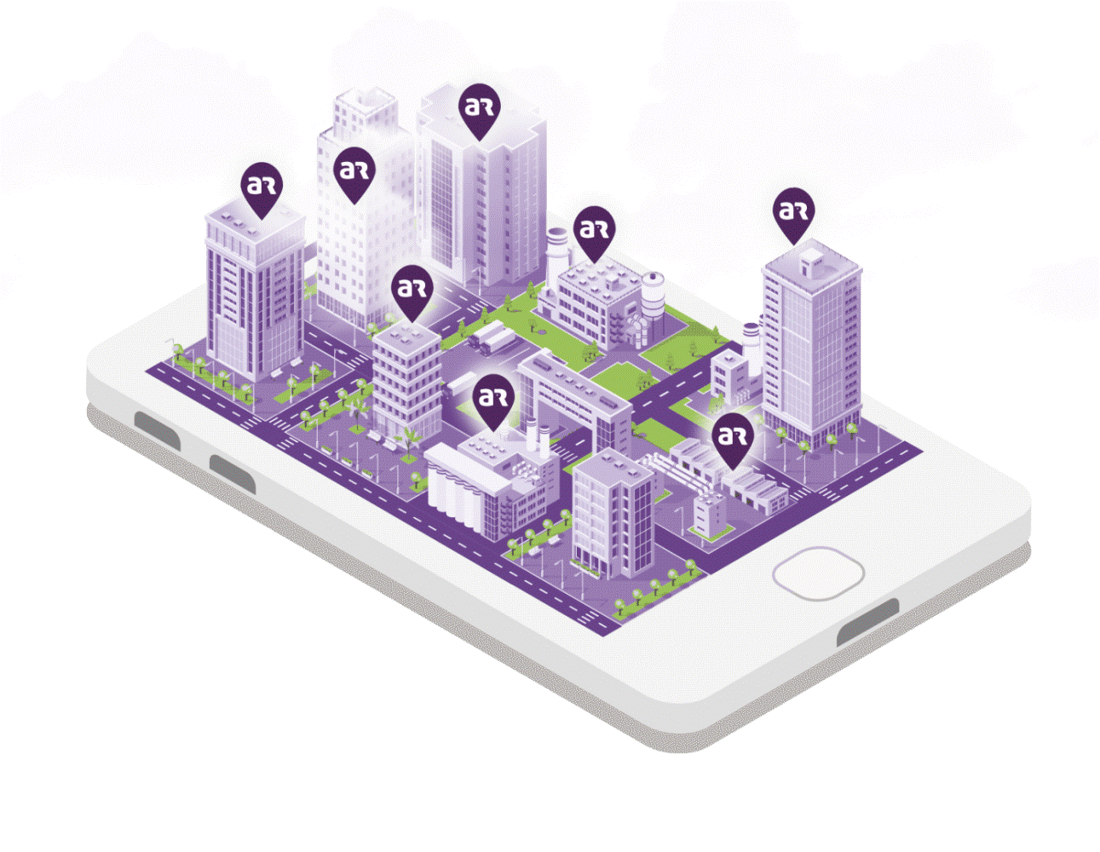
SMARTCITIES
COMEÇAM AQUI
RÁPIDO
SIMPLES
SEGURO
INTELIGENTE
COMFORTÁVEL
ESCALÁVEL

Slide 15
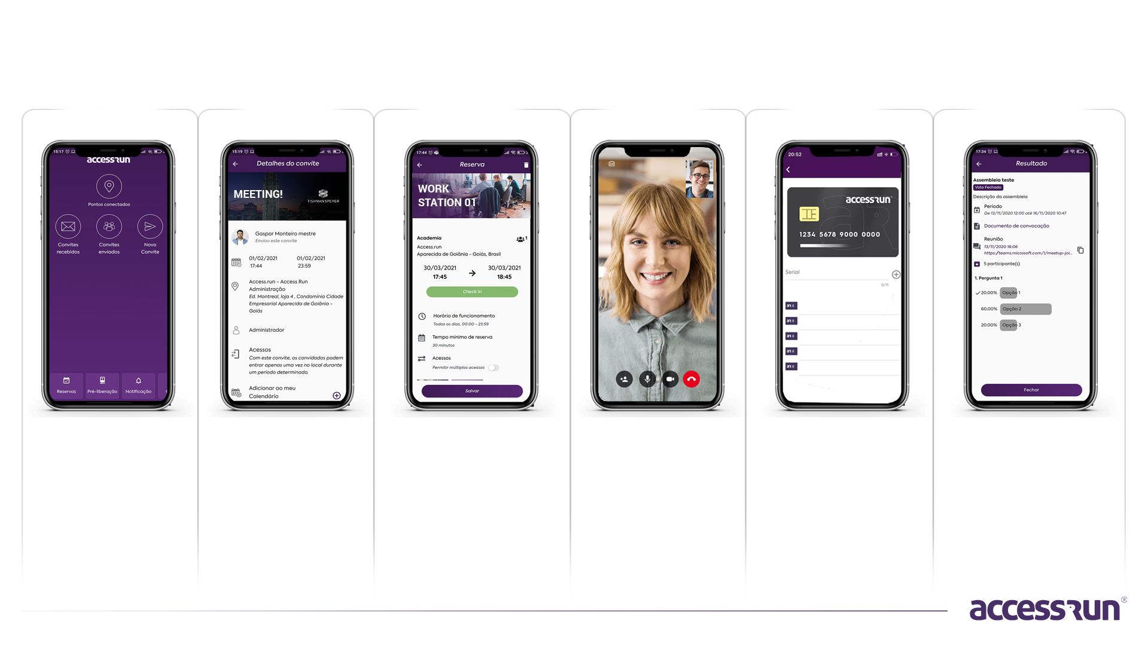
SUPERAPP FEATURES...
Único ID
Convites
Reservas
Reuniões
Pagamento
Pesquisas
Mobile First
Único ID para
qualquer lugar
sem contato
acesso expresso
sem filas
Ofereça para seus
convidados mesmos
benefícios
sem contato
acesso expresso
sem filas
Reserve espaços
serviços, produtos
em qualquer lugar
sem contato
acesso expresso
sem filas
Crie, organize e
gerencie reuniões e
assembléias virtuais
na mesma
plataforma
Escolha seu cartão
de crédito preferido e
pague para acessar,
sem filas,
sem mensalidade
Crie e programe
pesquisas e
verifique em real time
como está a experiência
do seu usuário

Slide 16
PANDIMIA VS OPPORTUNIDADE
CRISES ACELERAM TENDÊNCIAS
FIRST IMPACTS
PANDEMIC
NEW NORMAL
SUPER APP
Distanciamento
social
Ambiente híbrido de trabalho
Controle de acesso sem contato, expresso e mediante reserva
.

Slide 17
CRISES ACELERAM
TENDÊNCIAS
Toda organização precisará gerir seus espaços a partir de agora!
O mesmo acontecerá para carros, estacionamentos, serviços, docas, estações de recarga de veículos elétricos e outros

Slide 18
NOSSO HARDWARE IOT
Apenas aproxime
Reconhecimento de smartphone e
smartcards

Slide 19
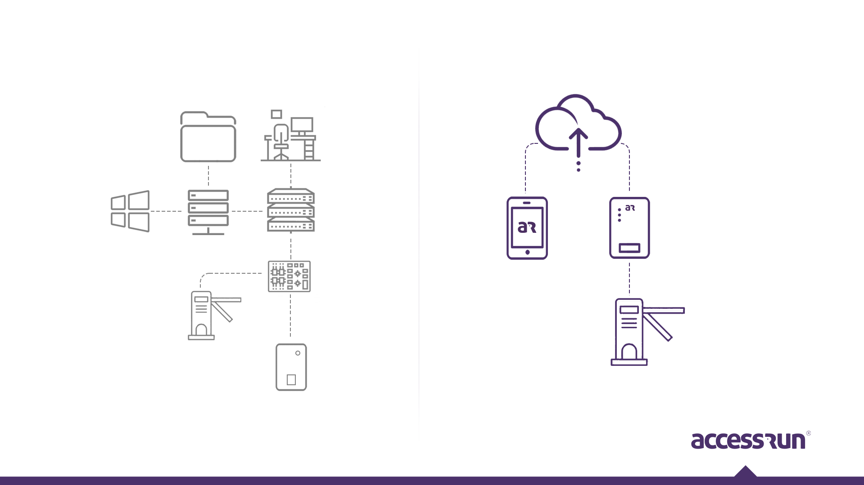
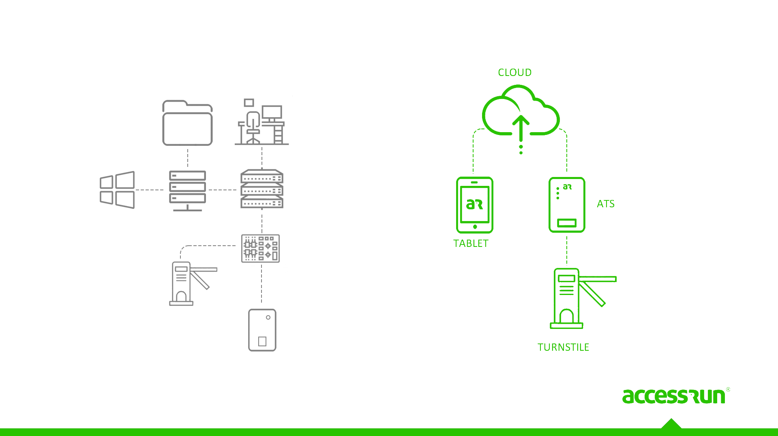
CLOUD
STORAGE
SUSTAINABILITY
COMPUTADOR
ATENDENTE
SWITCH
ATS
O.S
SERVIDORES
PLACAS
CONTROLADORAS
TABLET
CATRACAS
TURNSTILE
LEITORES

Slide 20
INTEGRAÇÕES COM OUTRAS TECNOLOGIAS
RECONHECIMENTO FACIAL
Nossa solução ainda é capaz de trabalhar com outros hardwares de mercado
BIOMETRIA
SMART LOCKS
TAGS VEICULARES
LOCKERS

Slide 21
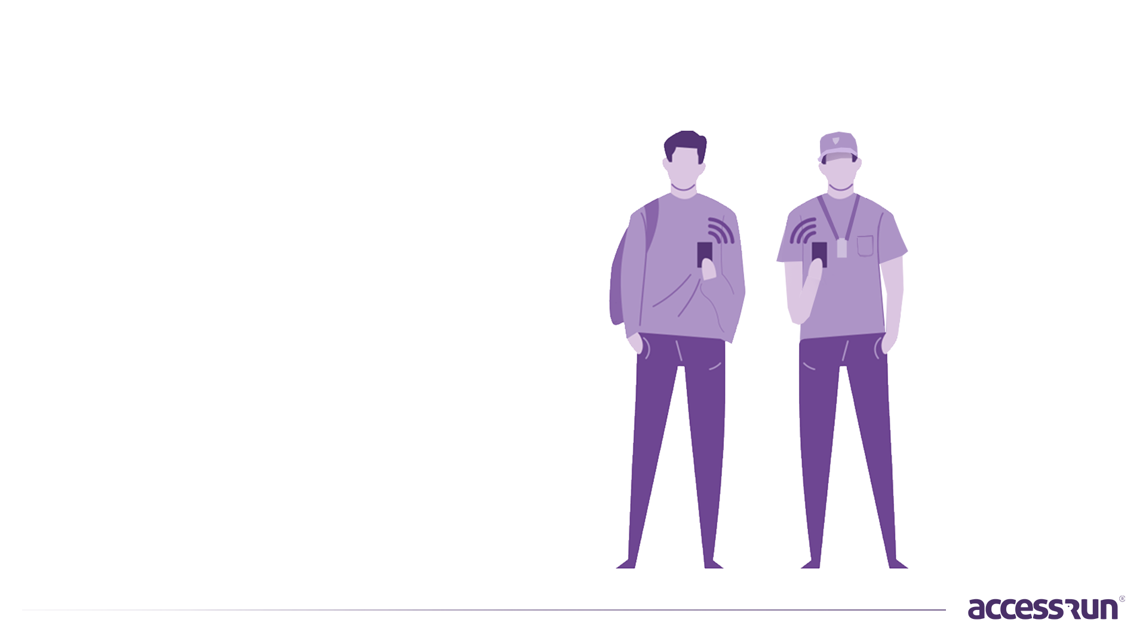
ONDE NÃO POSSUIR HARDWARES
AR.Check - Com nossa solução
mobile você tem o controle total
na palma da mão, em qualquer lugar!

Slide 22
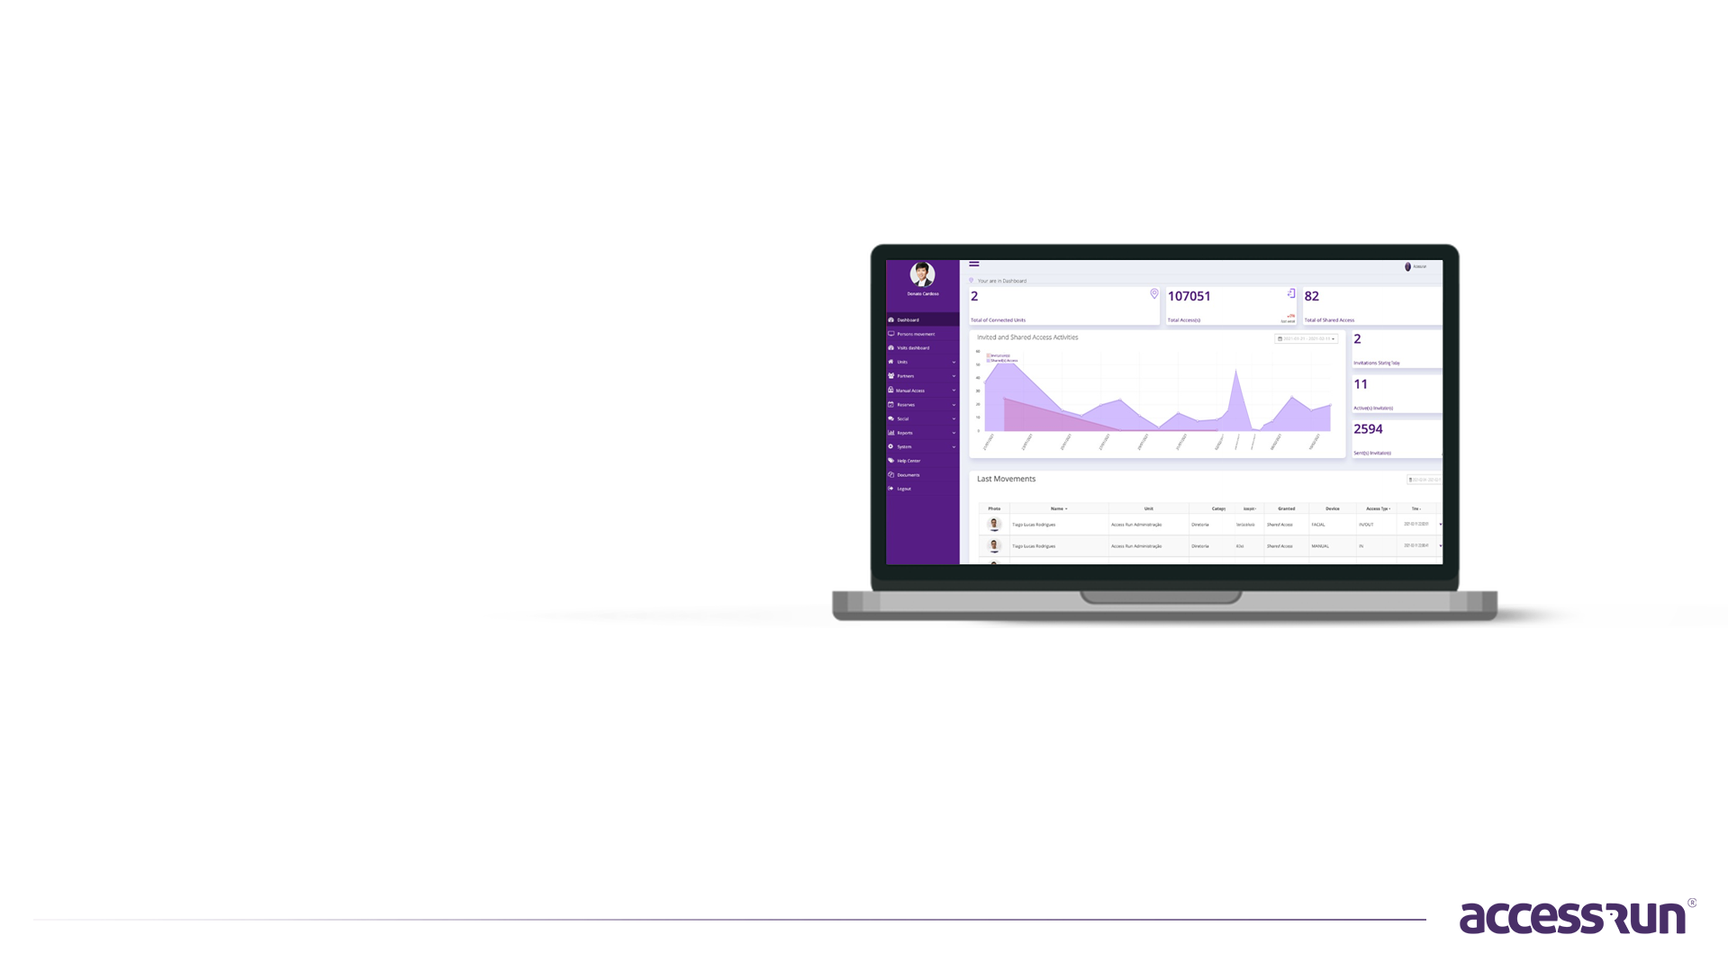
PlATAFORMA B2C SaaS
Para clientes que querem automatizar seus
processos e usufruir de todos os benefícios
da AccessRun
BI e dashboard integrados
Configurações das regras de acesso
Gestão de espaços compartilhados
Reuniões Virtuais
Relatórios em tempo real
Sistemas de comunicação
Experiência de usuários

Slide 23
PLATAFORMA B2B SaaS
Para parceiros que querem revender nossa
plataforma.
Gestão de múltiplos setores
Monitoramento dos equipamentos em real time
Controle de acesso e serviços adicionais
Auto gestão dos seus contratos

Slide 24
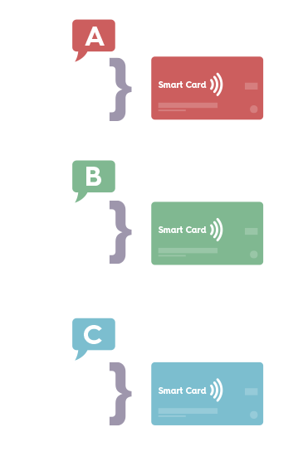
Todos na mesma plataforma

Slide 25
PERCEBERAM O QUE
PODEMOS FAZER
JUNTOS?

Slide 26
PARA TORNAR UM SUPERAPP COMPLETO
NOSSO NOVO CONCEITO: ACCESSRUN + PAGAMENTO = PAY-PER-ACCESS
Clubes Academias Coworkings Estacionamento Shoppings
Pedágios
Enquanto nossos usuários
se beneficiam de serviços
sem mensalidade! Simples, rápido,
Pay-Per-Access
Para nossos parceiros abrimos
um novo canal de vendas…
… oferecendo pagamento por
acesso ou serviço

Slide 27
ESCALABILIDADE

Slide 28
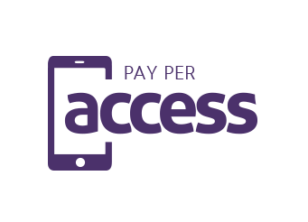
ACADEMIAS
Adquira novos serviços
Sem mensalidades
Reserve e divirta-se

Slide 29
COWORKINGS
Adquira novos serviços
Sem mensalidades
Reserve e divirta-se

Slide 30
SUA PERFORMANCE – NOSSO SUCESSO
Nós ajudaremos nossos parceiros a
turbinar o relacionamento com seu cliente
e tornar essa relação cada vez mais atrativa!
Ótimo para eles, excelente para nós!

Slide 31
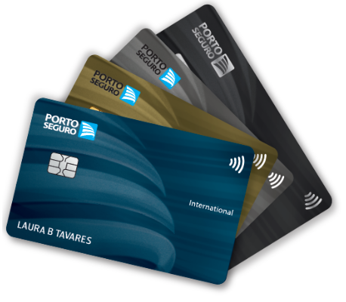
ACESSÓRIOS COMO VALOR
Mais que acesso
Não há nada mais exclusivo do
que a marca do nosso cliente.

Slide 32
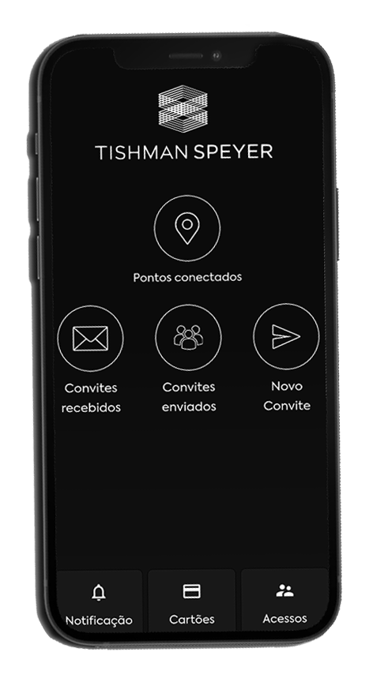
EXCLUSIVO, CONECTADO E EM REDE
Nada é mais exclusivo do que a marca do nosso cliente
Plataforma White Label
Convites Personalizados
Acesso VIP
Descontos em parceiros afiliados

Slide 33
ACCESS.RUN COMO NEGÓCIO
Escalabilidade
AR: AccessRun
TM: Tradicional Market

Slide 35
Notes:
.run!

Slide 36
360 VIEW
To Access
Pay-Per-Access
Condominiums
Invitations
Manage People
FEATURES
Companies
Reports
Industry
Booking spaces
Clubs
Help Center
Document's folder
Gym
Emergency contacts
Coworkings
CUSTOMERS
Parking
SOLUTIONS
Super APP
Malls
B2B Plataform
Tolls
B2C Solution
Schools
Wallet
Stadiums
API
Cinema
Saas
Big Data

